Slide 1

Саратовский государственный медицинский университет является одним из старейших высших учебных заведений юга России.
Ректор
Константин Константинович Константинопольский

Slide 2
Большой заголовок
Со дня основания в университете следуют классической системе обучения медицине,
включающей в себя мощный теоретический базис в различных областях знаний и последующую
практическую подготовку на многочисленных клинических кафедрах.
Ежегодно более 600 студентов поступают в наш университет, а общее количество обучающихся приближается к 5000.

Slide 3
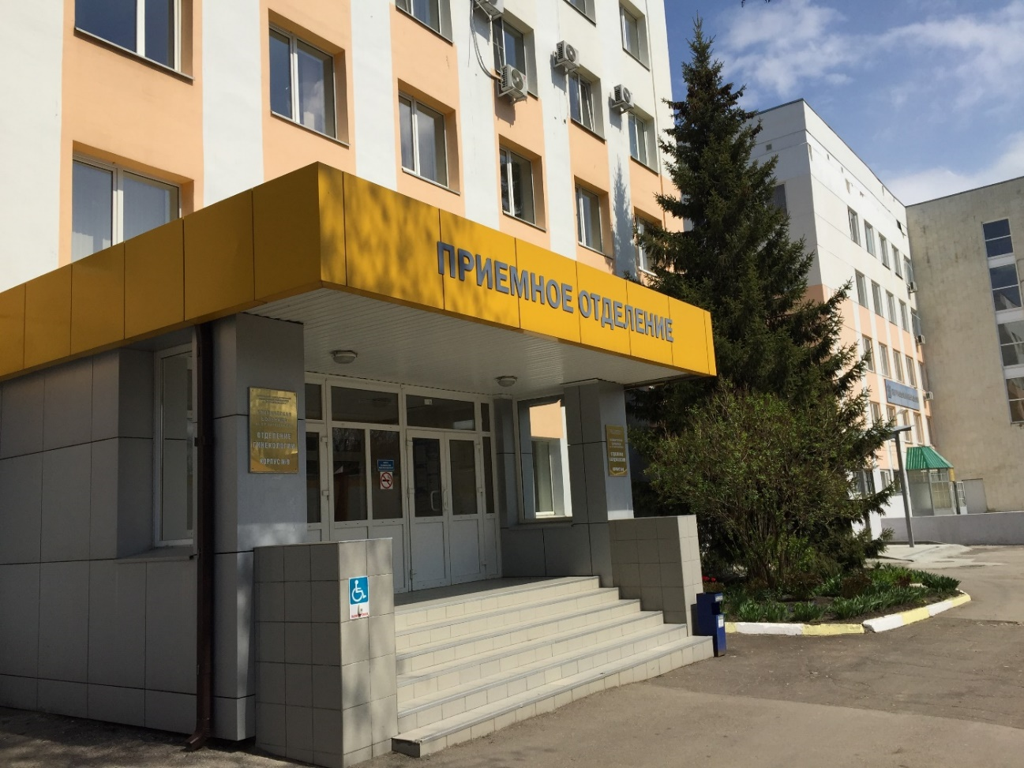
Большой заголовок
Со дня основания в университете следуют классической системе обучения медицине,
включающей в себя мощный теоретический базис в различных областях знаний и последующую
практическую подготовку на многочисленных клинических кафедрах.
Ежегодно более 600 студентов поступают в наш университет, а общее количество обучающихся приближается к 5000.

Slide 4
Большой заголовок
Заголовок поменьше
Со дня основания в университете следуют классической системе обучения медицине, включающей в себя мощный теоретический базис в различных областях знаний и последующую практическую подготовку на многочисленных клинических кафедрах.
Ежегодно более 600 студентов поступают в наш университет, а общее количество обучающихся приближается к 5000.

Slide 5
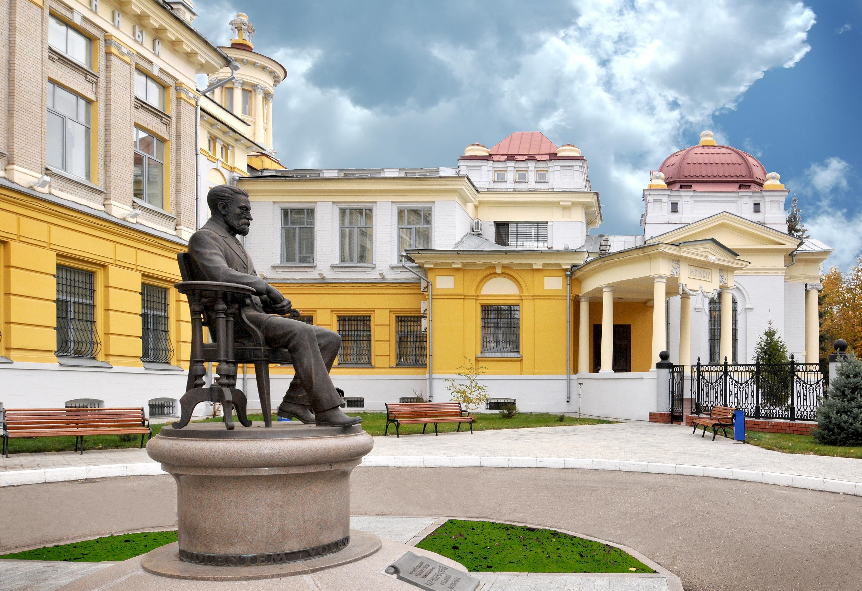
Большой заголовок
v
Короткий поясняющий
текст в две-три
строки

Slide 7
Саратовский государственный медицинский университет является одним из старейших высших учебных заведений юга России.
Автор презентации
Константин Константинович Константинопольский
Доцент кафедры общей биологии, фармакогнозии и ботаники
Konstantin@sgmu.ru

